Slide 1
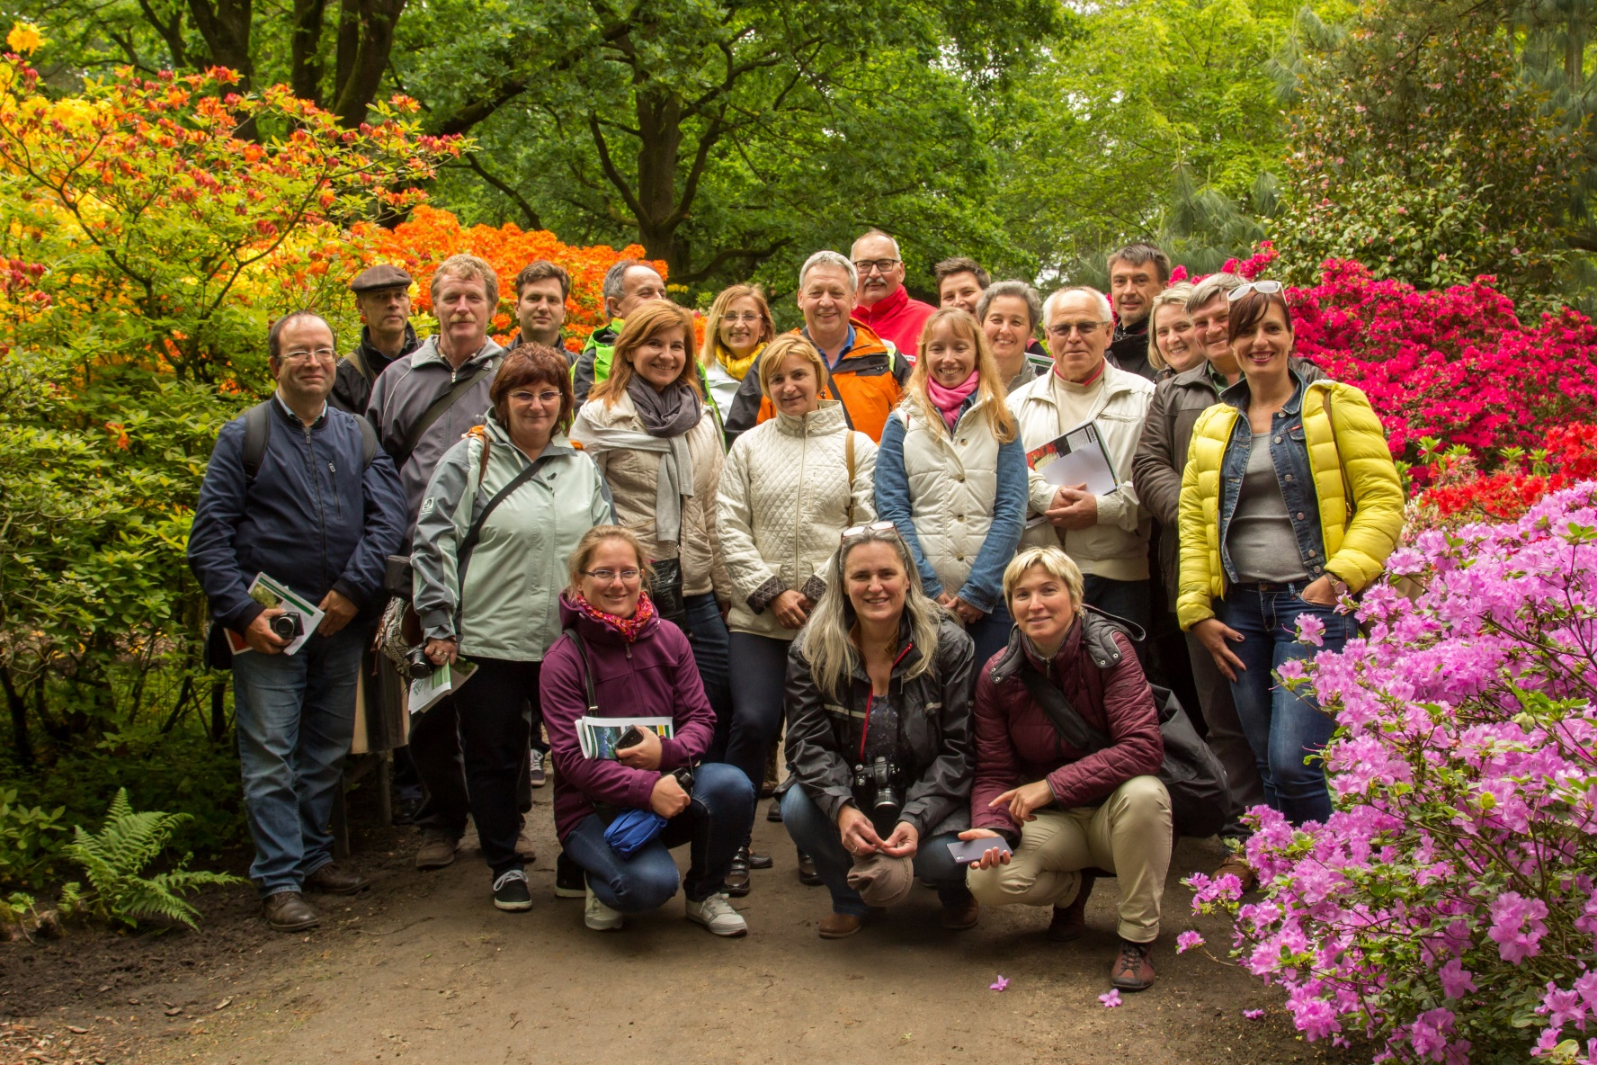
Bréma, 2016 május
A duális képzés lehetőségei
Tanulmány út

Slide 2
A tanulmányút célja
Május hónapban, 20 tanár és cégvezető Bad Zwischenahnban, Niederachsen megyében, Németország területén tanulmányúton vett részt, hogy a duális képzés magyarországi működéséhez ötleteket kapjon.
A ca.:1500 km-re fekvő kisváros oktatási központ a megyében, mezőgazdaságilag a „zöld szakmák” vonatkozásában központi elhelyezkedésű, gazdaságilag fejlett városka.
A programok az oktatási rendszer és az iskola tanulmányozása mellett, a főleg családi kertészeti vállalkozások bejárásáról, megismeréséről szóltak.
Véleményünket a duális képzés szempontjából érdekes összehasonlításként kellett megfogalmazni, reményeink szerint oktatásunk hasznára. ☺
Ezt az összefoglalót mutatnám be.

Slide 3
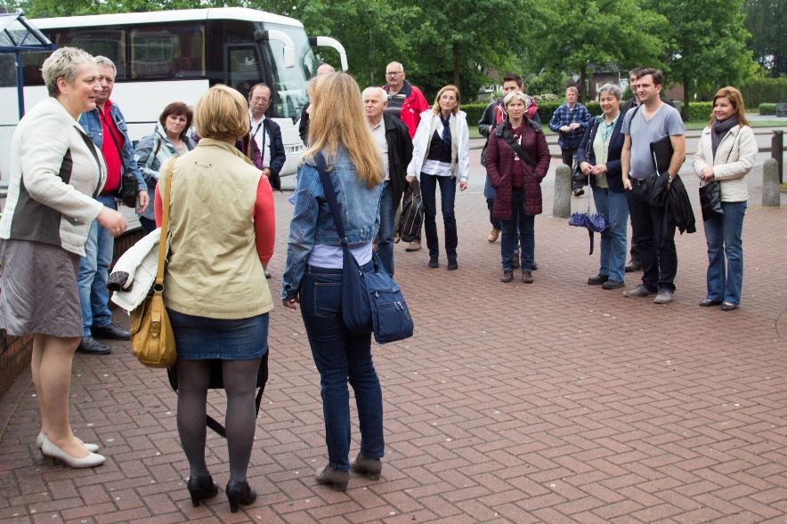
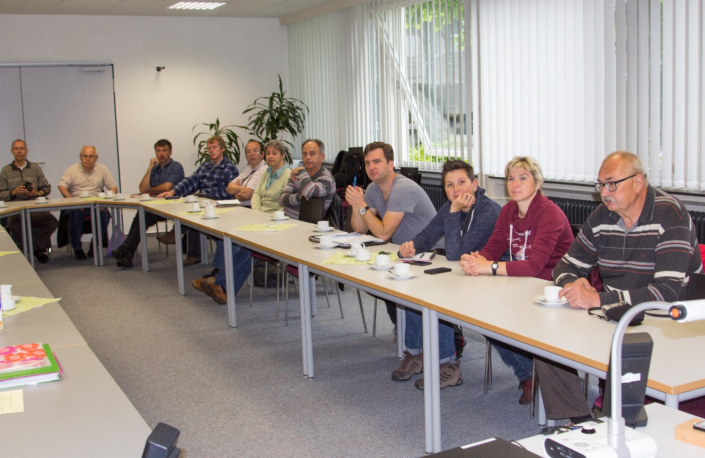
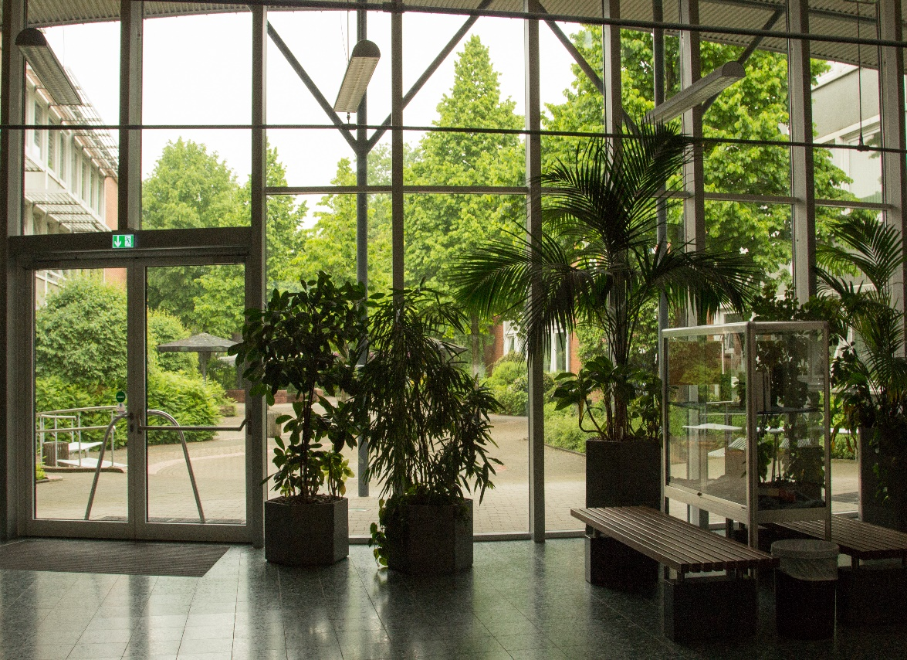
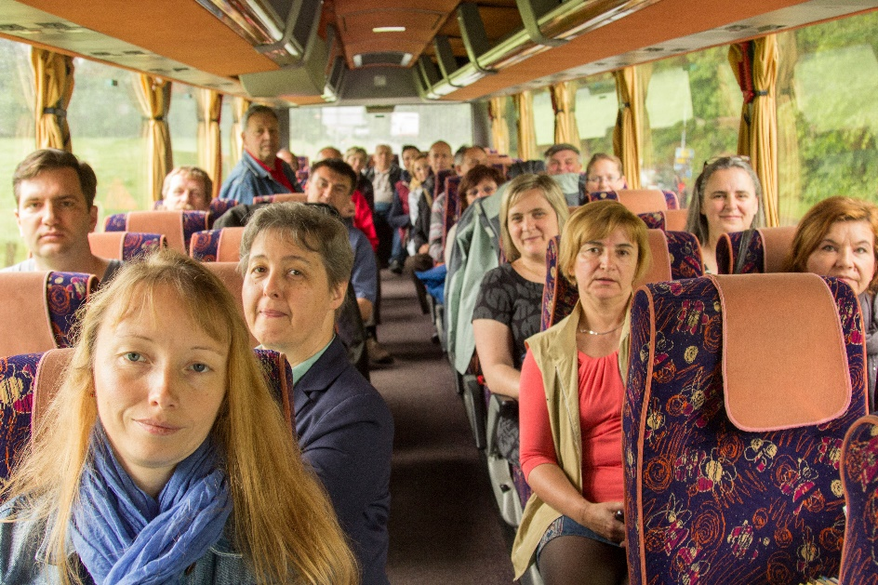

Slide 4
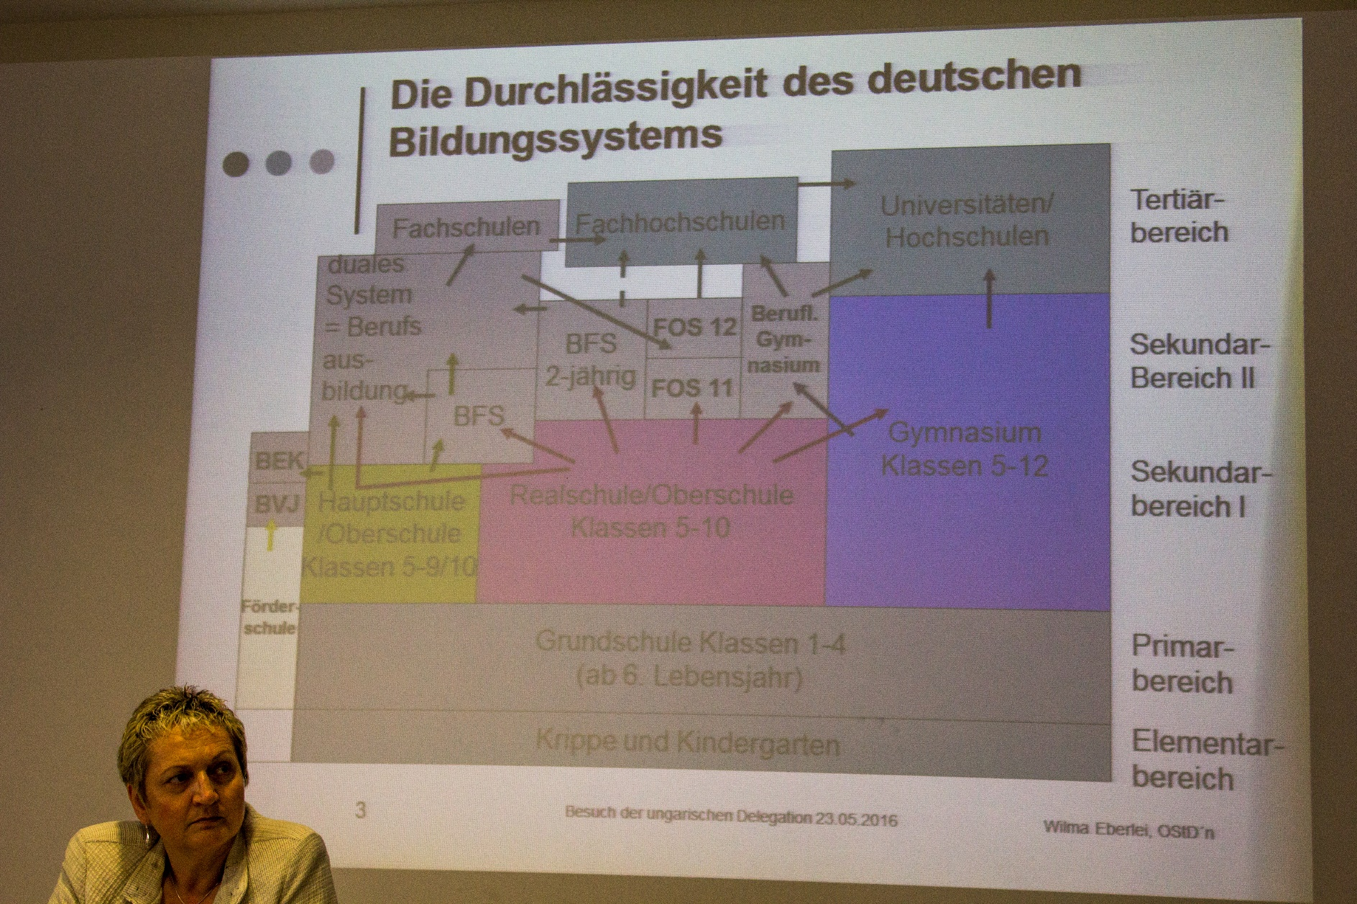

Slide 5
  1. Iskola szerkezeti különbségek
  1.1 Szembeötlő a lehetőség a német oktatási rendszerben, mely szerint az itt tanuló gyerekek képzésüket megszakíthatják, folytathatják un. ott vagy teljesen más helyen, más irányban, más szinten vagy akár teljesen más szakmában is. Lehetőséget adva, hogy ne legyen ”eltékozolt gyerek”, a későn érő vagy lassabban haladó gyerekek, a rendszerben maradva, hasznos felnőttekké válnak.
  1.2 Korosztály különbség van ez által az osztályokon belül. Az általunk látogatott osztályban 15 és 27 éves diák is volt. A korkülönbség a helyett, hogy gondot okozott volna előnyösen befolyásolta az osztály szerkezetét, a diákok személyiség fejlődését, tapasztalatot szereztek egymástól. Merészek, nyitottak és érdeklődőek voltak, az idősebbeken látszott, hogy örömmel vannak újra iskolában.
  1.3 A német szakiskola feladata csak az oktatás, a vizsgák kivitelezése, a duális képzés helyeinek megtalálása, és ellenőrzése, a gyerekek beosztása, a tananyag üzemekkel való leegyeztetése, a KAMARA feladata. Tiszta, világos, átlátható rendszer.
  Az iskola és a kamara egymás mellett együtt dolgozik, de nincs hierarchikus viszonyban.

Slide 6
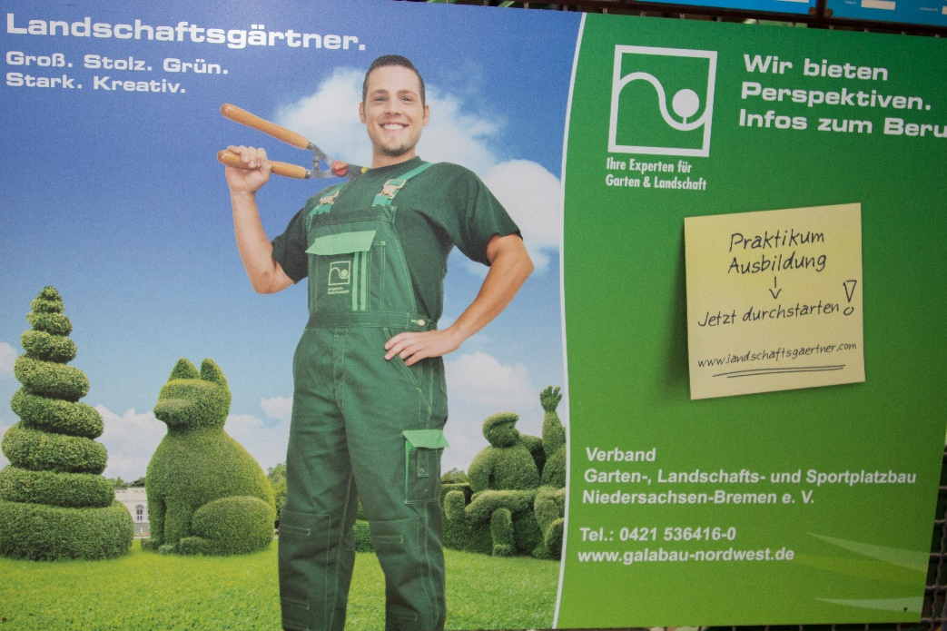
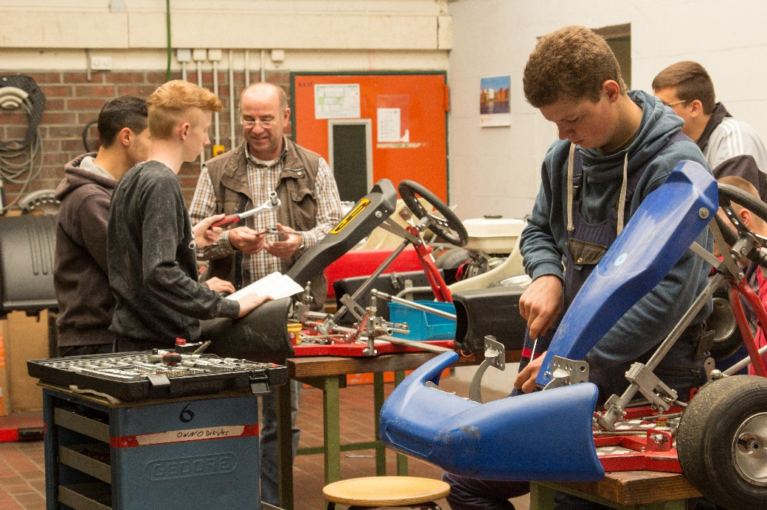
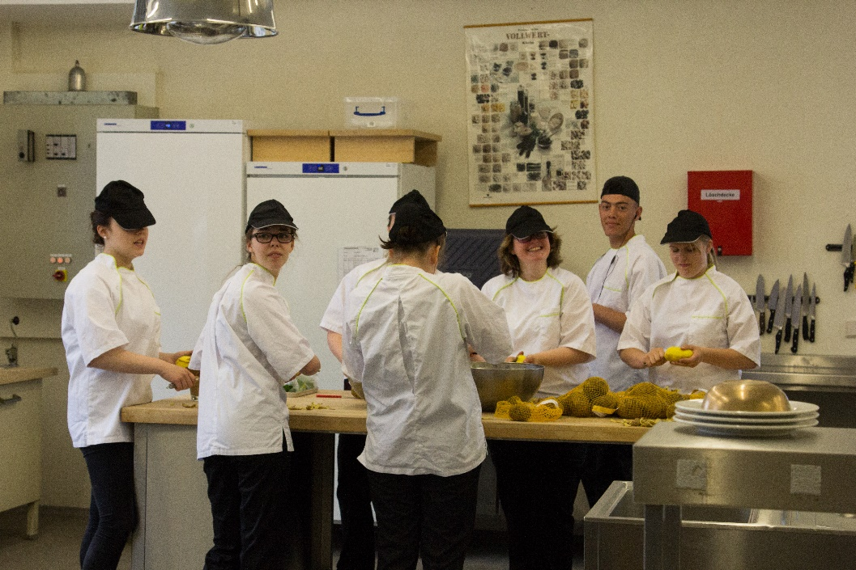
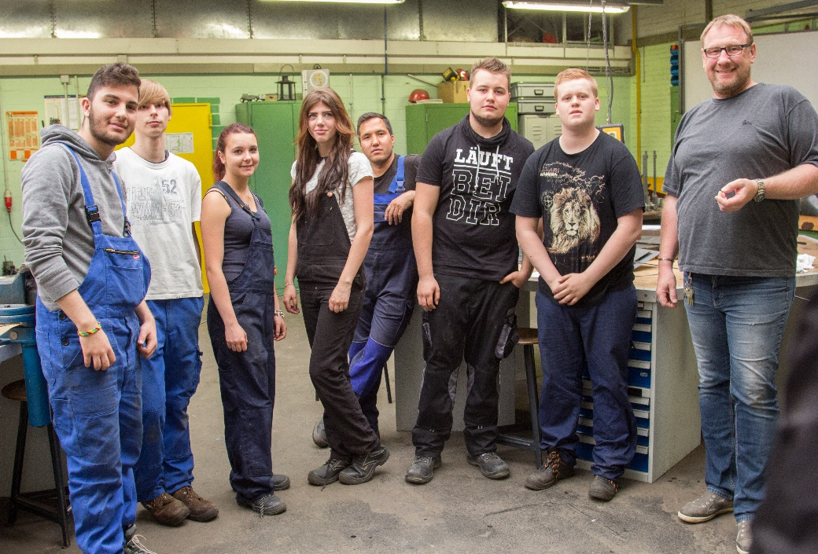

Slide 7
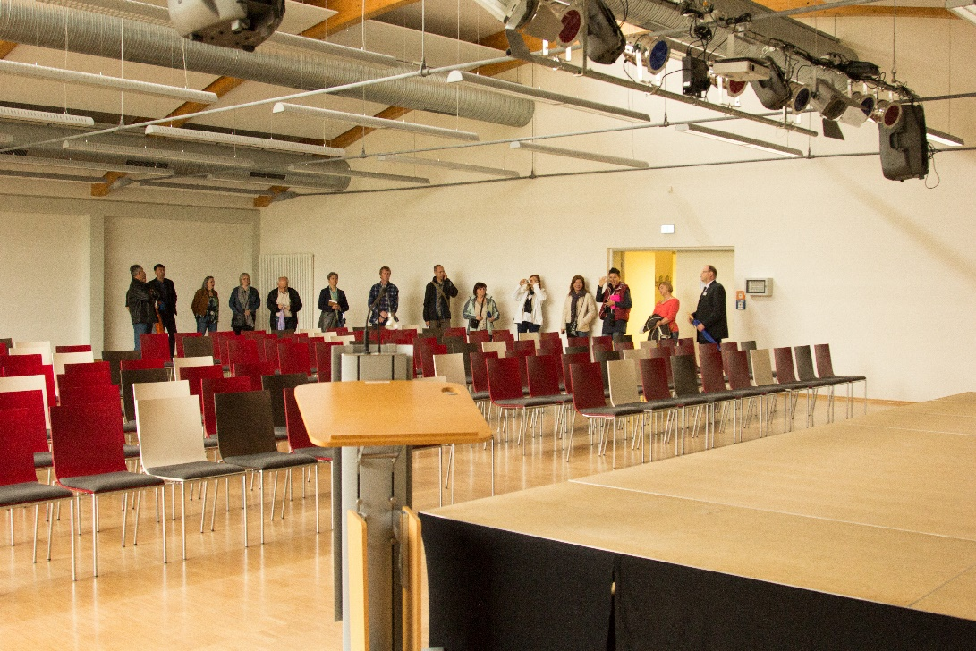
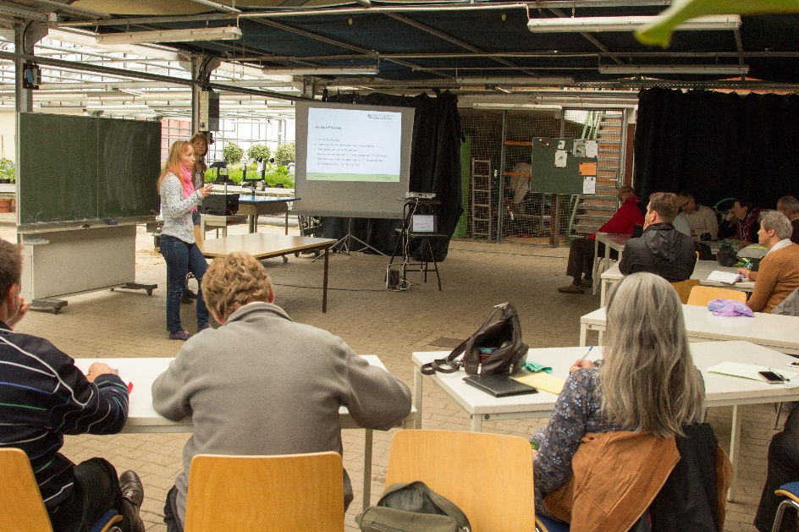
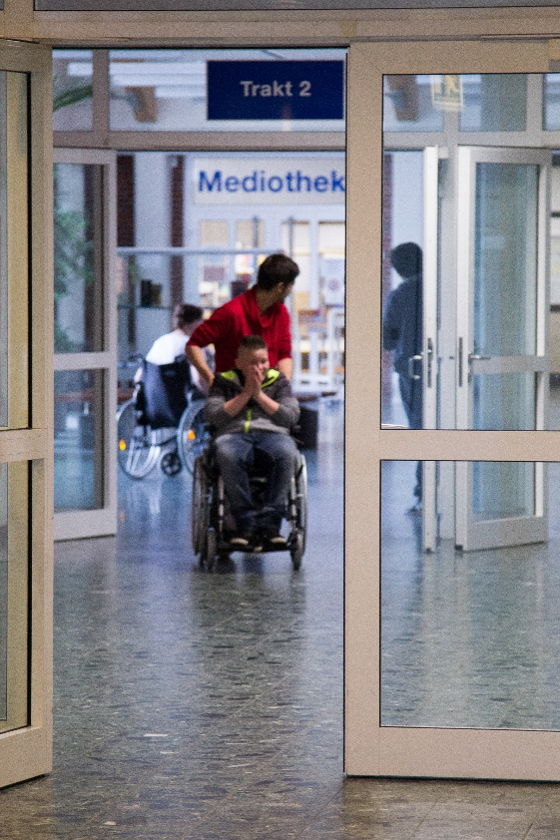
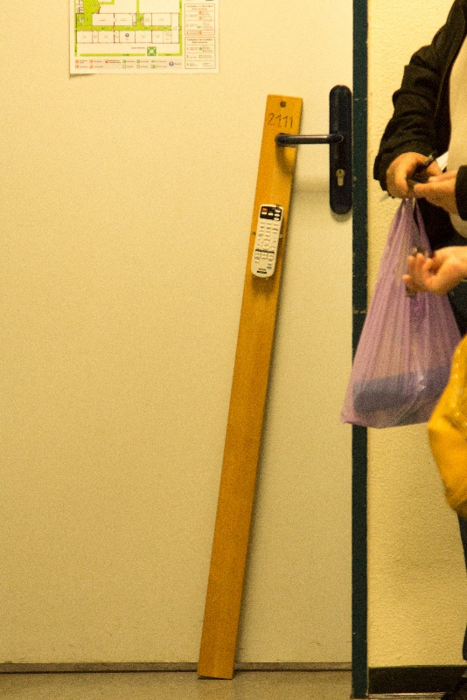
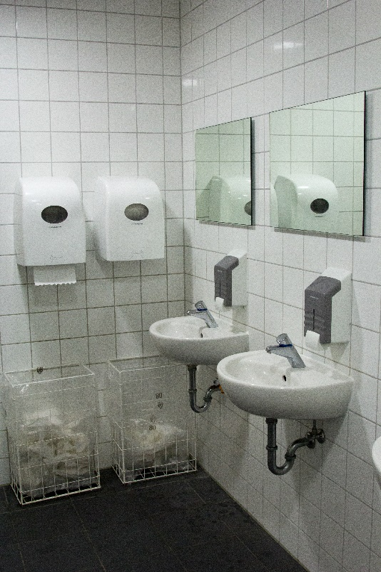
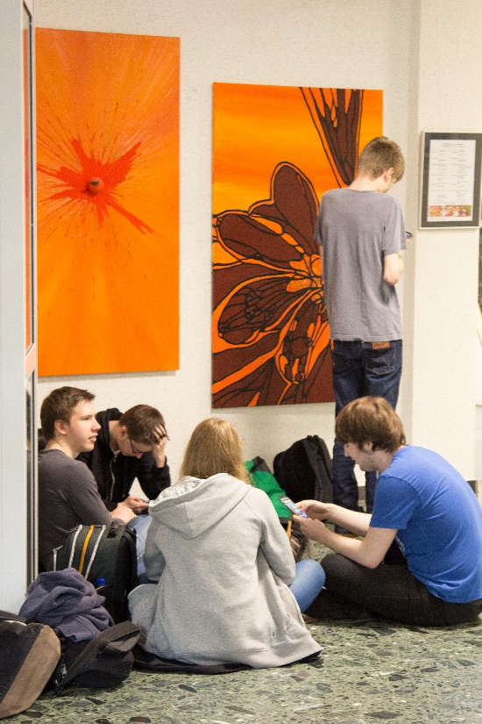

Slide 8
2. Gazdasági Különbségek
2.1 Az infrastruktúra, az épületek, a tanbázisok nagyok, világosak, tiszták, jól felszereltek. A környezet tudatosság mindenhol megfigyelhető, szelektív szemetes az osztálytermekben, a mosdó csapjai és villanykapcsoló is érzékelős. Minden feladatra megfelelő terem. Oktatási bázis, ahol 3000 gyereket 50 szakmára oktatnak.
2.2 Erős gazdaság. Az anyagi stabilitás miatt nincs függőségi viszony. A duális képzést segíti, hogy a cégek maguk jelentkeznek, hogy diákot foglalkoztassanak és ez számukra előnyökkel jár.( iparűzési adóból leírható, közbeszerzési pályázaton csak akkor indulhat ha van diákja, beleszólhat az oktatási anyag kialakításába, lesz dolgozója akit saját maga nevel ki.)
Lehetőség van arra, hogyha a diák nem talál üzemet, az iskola gyakorlati foglalkozásokat tartson az ott maradóknak, és ha az üzem nem tud megtanítani mindent a tananyagból- sajátosságai folytán pl. csak szaporító anyagot állít elő- akkor a Kamara „üzemen kívüli képzés „ keretében a hiányzó tananyagot leadja.
2.3 A tanárok fizetése, külön munkáltatói jogkör keretében nem az iskolai költségvetést terheli, de az igazgatónak van forrása kisegítő tanár ill. fizetés differenciálás adására.
2.4 A gyerekek a gyakorlati képzés ideje alatt (heti 3 vagy 4 nap) fizetést kapnak amiből fedezhetik saját életüket ha kiegészítő forrásra van szükségük, lehetséges a diákhitel.
2.5 Az oktatás ingyenes.

Slide 9
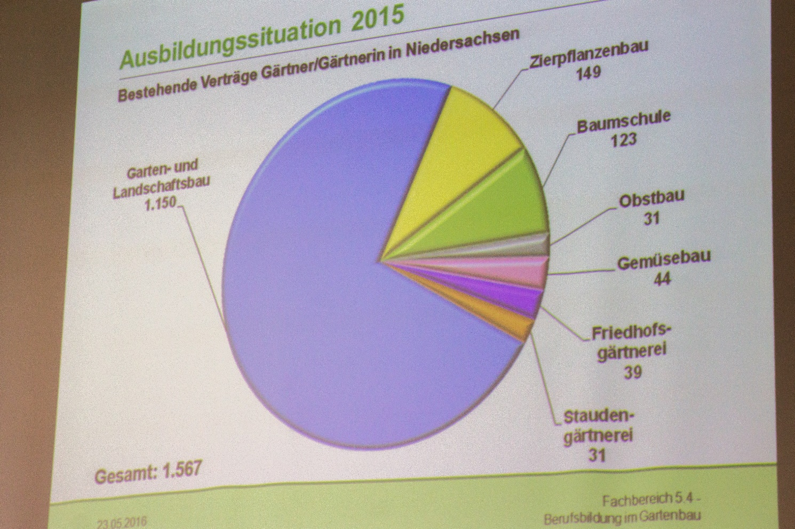
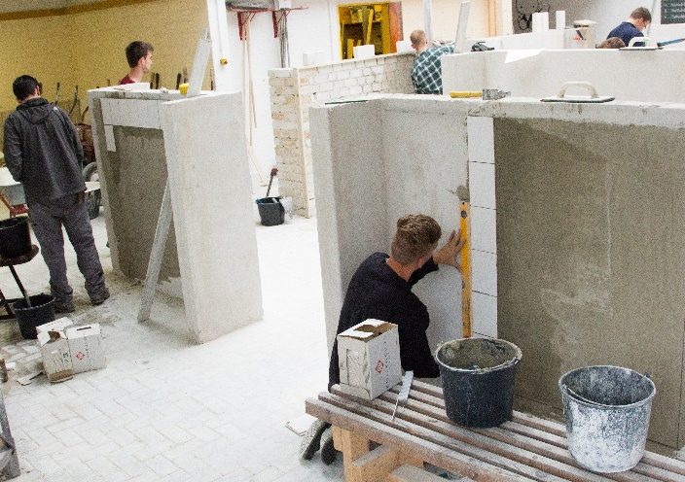

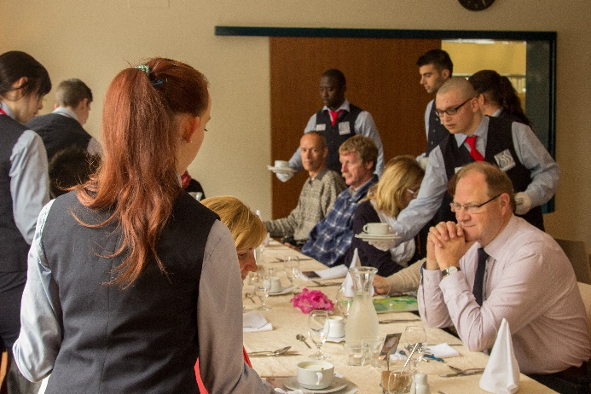
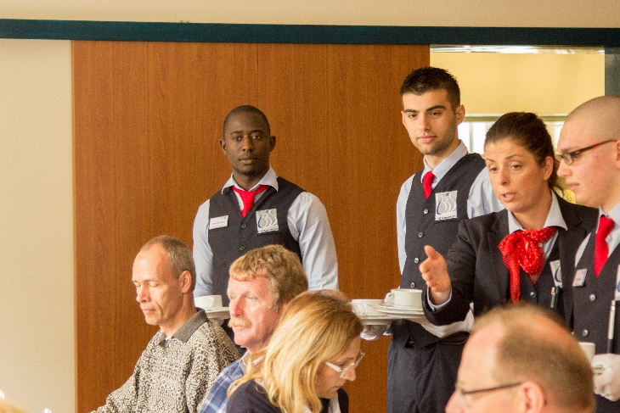

Slide 10
3. Szakmai- oktatási különbségek
3.1 A tananyag nagyon kis része sem államilag, hanem „kamarailag” szabályzott. Az üzemek és a kamara együtt alakítja a tananyag törzs részét, amit a tanító tanár saját szája íze szerint tanmenetbe foglal és az interneten mindenki számára elérhető formában közzé tesz. Nincs szakfelügyelői ellenőrzés a tanárnál, és a diák ellenőrzése, jegyei sem buktatásra szolgálnak, csak a tudásszintet mérik fel vele, hogy segítés irányát megállapíthassák. Nincs bukás, a diák eredménye nem feltétele a tovább haladásnak.
3.2 A szakma struktúrájának, változása ugyanolyan irányban zajlik, mint nálunk. Csökken a termelő szféra. Drasztikusan fogy a zöldség-, gyümölcs termesztő, minimális a disznövényes. A vidék jellegzetessége miatt, megy a faiskolai termesztés, de leginkább a táj- és kertépítőre van jelentkezés./ a zöld szakmák 2/3-át ez teszi ki./
3.3 A tananyag a piachoz igazodik.
3.4 A mesterképzés a technikus képzéssel egyszintű, de itt a diákok minimális üzemgazdasági és tanári-vezetői képzést is kapnak, hisz ők lesznek azok, akik az üzemben, a következő generáció diákjaival foglalkozni fognak. A szakiskolai eredmények mellett, 2 év szakmai munka kell, hogy mesterképzésre jöhessen valaki. Ez garantálja, hogy tudja miért jön ide és a gyakorlathoz itt megkapja az elméletet.

Slide 11
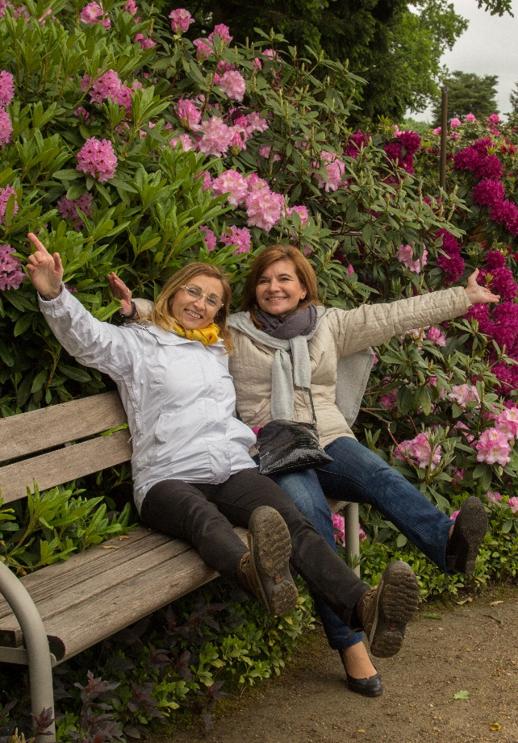
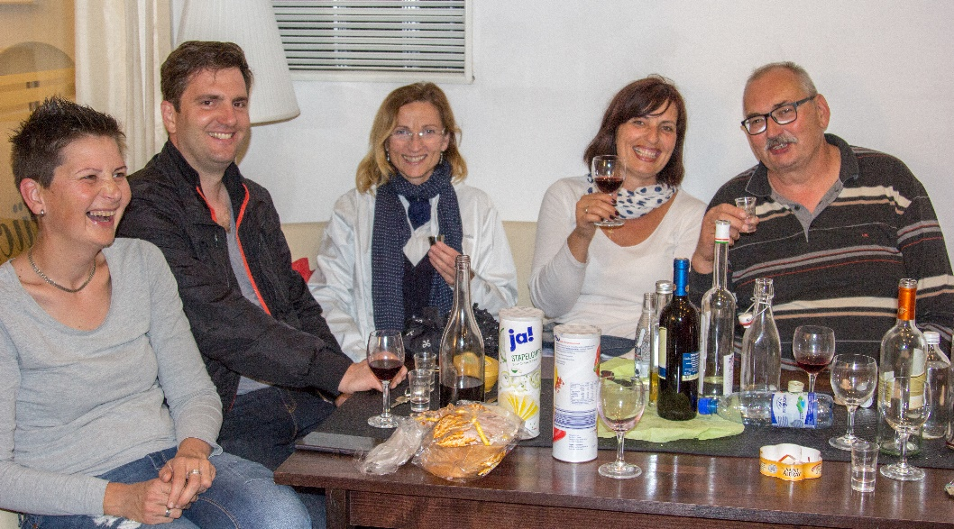
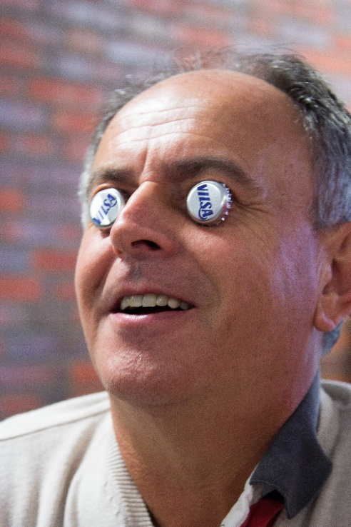
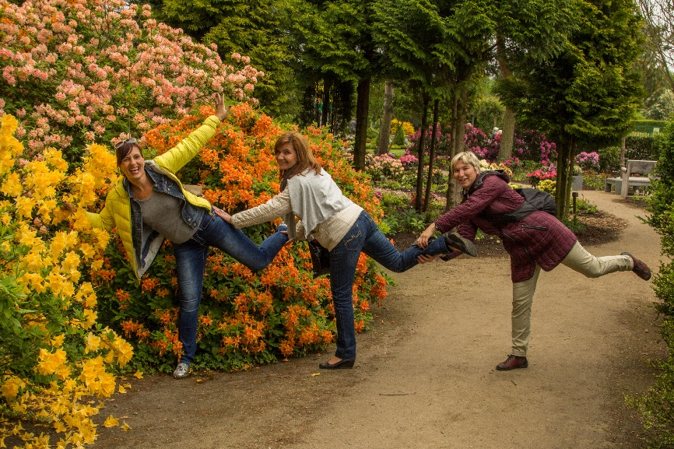
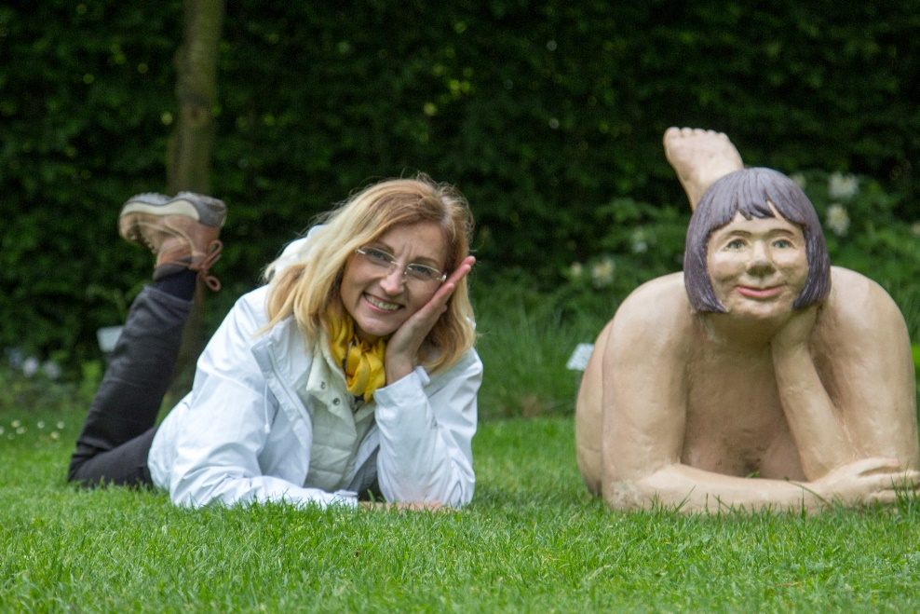
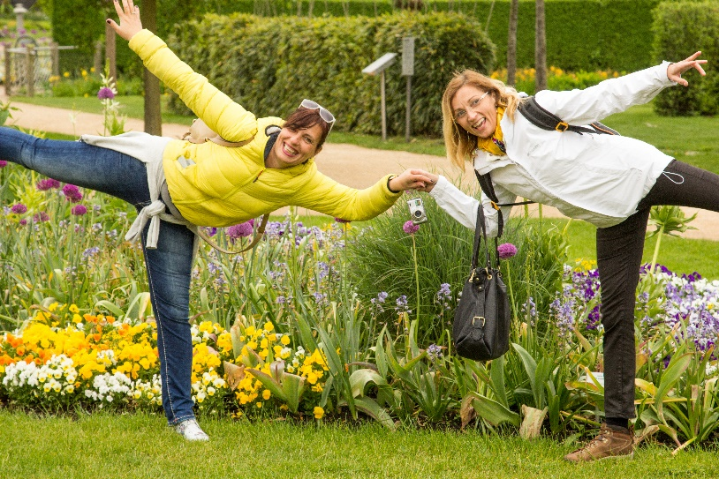

Slide 12
4. Mentális különbségek
4.1 Nincs elveszett és reménytelen gyerek. Senki sincs „leírva”! Bárhol, bárhogy bekapcsolódhat az oktatásba és ehhez minden segítséget megkap.
4.2 A fogyatékosok számára minden iskolai szint éppúgy elérhető, mert itt a tananyagot és a képzést, gyakorlat módját hozzájuk igazítják és megtalálják a helyüket a munka világában is. Hasznossá tudnak válni a társadalom számára.
4.3 A vegyes korú osztályok előnyösen nevelik egymást.
4.4 Nincs „luzer” érzése senkinek, nem is hagyják, hogy azzá váljon.
4.5 A gyerekek érdeklődnek, kérdeznek, kedvesek és közvetlenek. Arra a kérdésre, hogy mi tetszik nekik az oktatási rendszerükben, azt a választ adták, hogy a használható tudás.
4.6 Vannak terveik, vágyaik és látják az oda vezető utat is lépésenként.

Slide 13
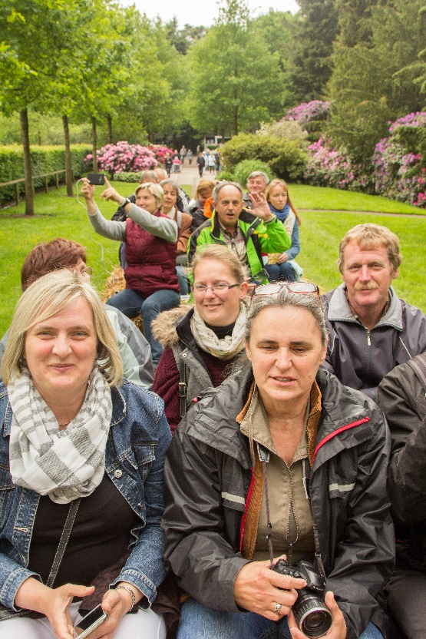
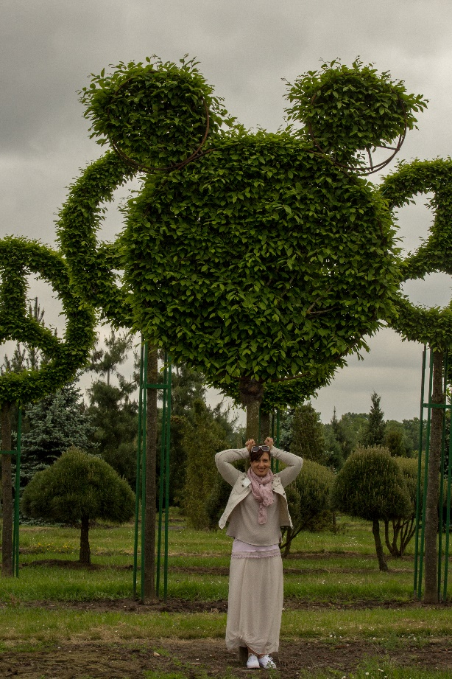
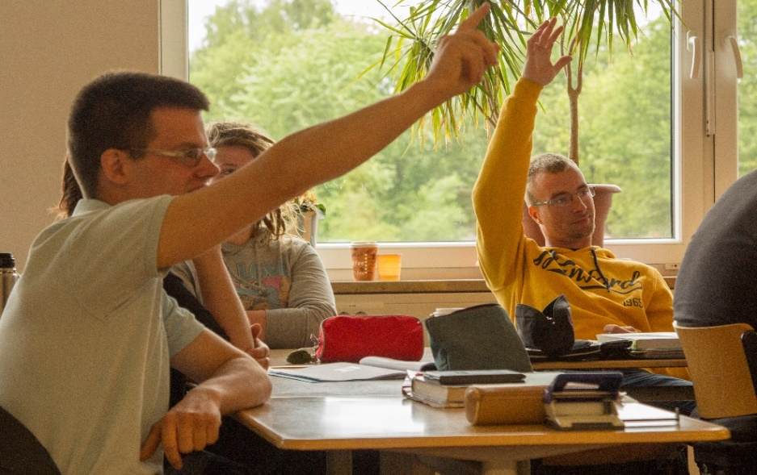
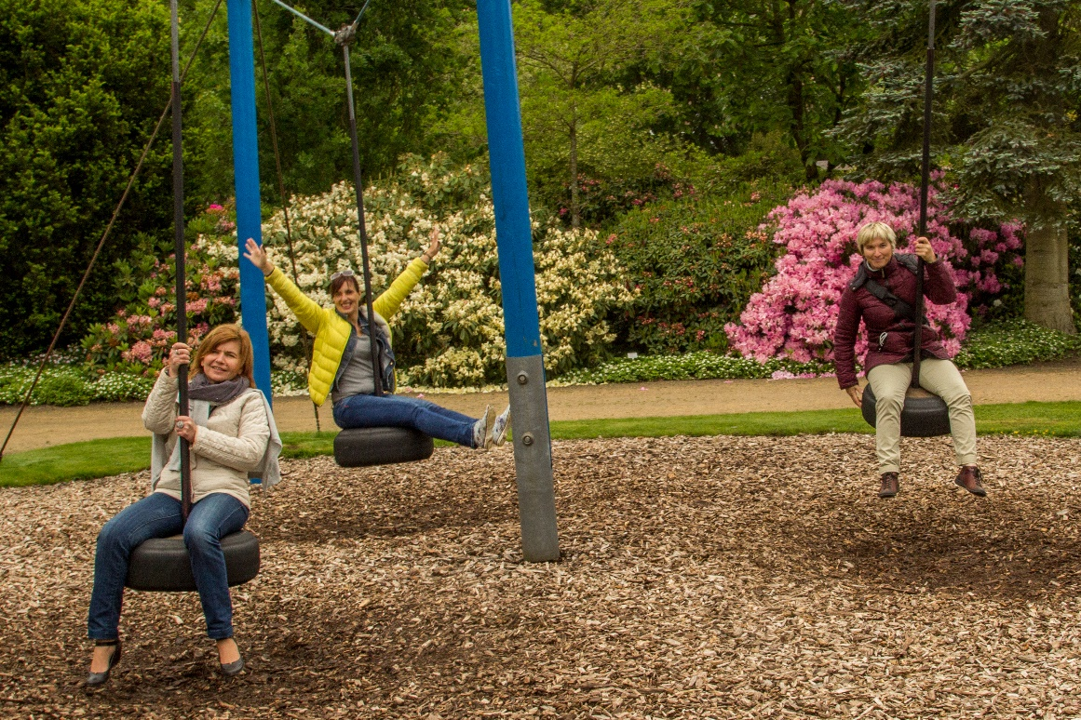
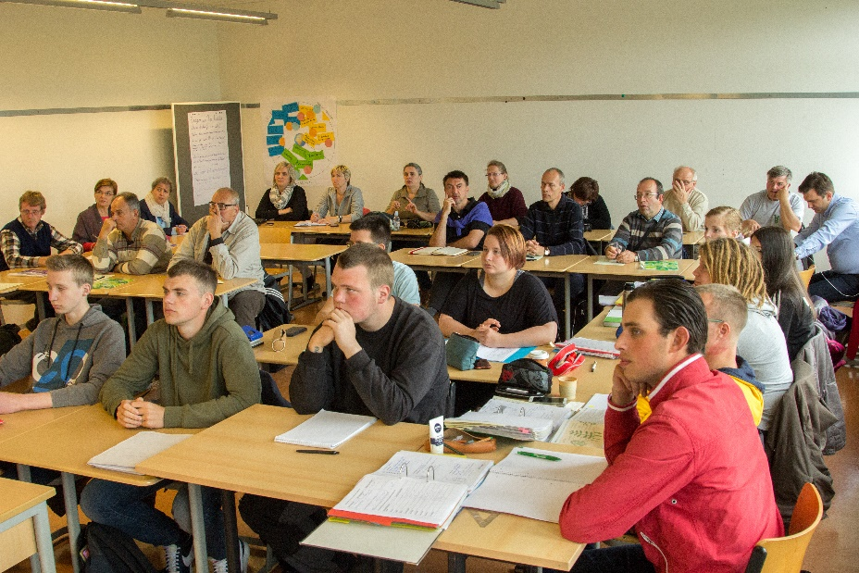

Slide 14
5. A duális képzés lehetősége mindezek tükrében itthon és Németországban.
Megállapítható, hogy a duális képzés ezen a területen régóta és jól működik.
A cégek keresik a diákokat, akikben a számukra létfontosságú jövőbeli munkaerőt látják. Szüksége van a diáknak és a cégnek egymásra és ezzel mindkettő tisztában is van.
Az iskola védőhálót biztosít gyengébb, tanácstalanabb gyerekeknek, de igazából a duális képzés lényegi feladatát a kamara vállalja fel.
A cégek és a kamara szoros kapcsolatban együtt dolgozik.
A cégeknek, fiatal munkaerőre, jól képzett kertészekre van szükségük.
A gyerekeknek olyan munkahelyre van szüksége amit megismer, olyan tudásra amit használhat és olyan életútra ami biztonságos és előre látható az előrelépés lehetősége benne.
A kamara mindezeket koordinálja, és működteti.
A pedagógusok a gyerekekre azok oktatására és nevelésére koncentrálhatnak.
A cégek diákvállalása itt is dokumentált és szabályokhoz kötött (akkreditáljak a céget), nem olyan könnyű és egyszerű a diák foglakoztatása mint egy felnőtté.
A gazdasági helyzet és a több éves gyakorlat könnyíti a rendszer működését.
A magyarországi helyzetet sok minden nehezíti, hisz sem a gazdaság nem olyan stabil, a családi vállalkozások nem mindig tudják, hogy egy diákot meg tudnak-e majd tartani és fizetni munkaerőnek, se nem mondható, hogy számos kérdés ne lenne nyitott a lebonyolítással, kommunikációval, dokumentációval, kapcsolatban, hisz a rendszer még nem működik, nincsenek tapasztalatok.
A jövő feladatát abban látom, hogy egy olyan forgatókönyv készüljön a duális képzésre, melyben pontokba szedve látja mindkét oldal, hogy miért előnyös számára ez az együttműködés.
Mindkét oldal lássa, hogy hogyan működik a rendszer mi a bemenő és mi a kimenő „ termék”.
És nem utolsó sorban a feladatot a kamara vállalja fel mint egy nem független ám de külső szervezet aki egyben látaja gazdaság helyzetét a cégek igényeit és a gyerekek jövőjét.

Slide 15
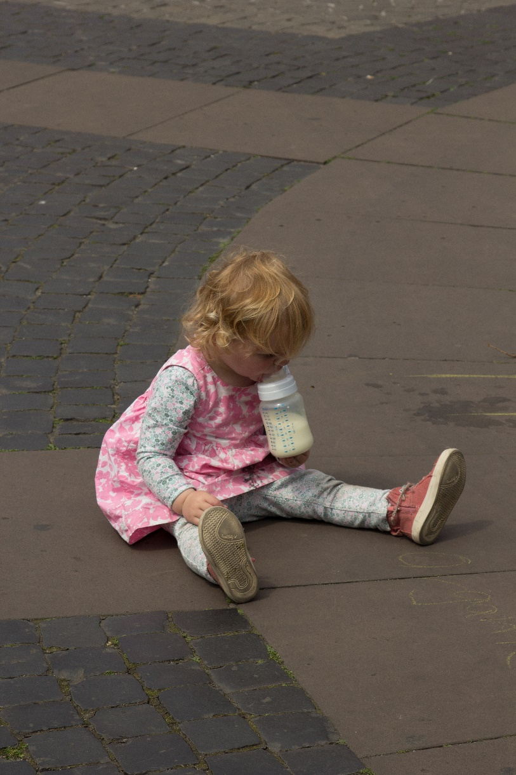
Köszönjük a figyelmet! Szép nyarat mindenkinek!
Pintér Karolina, Kovács Andrea
Nincs elveszett gyerek….

